Slide 1
노인 낙상사고
실시간 탐지 솔루션

Slide 2
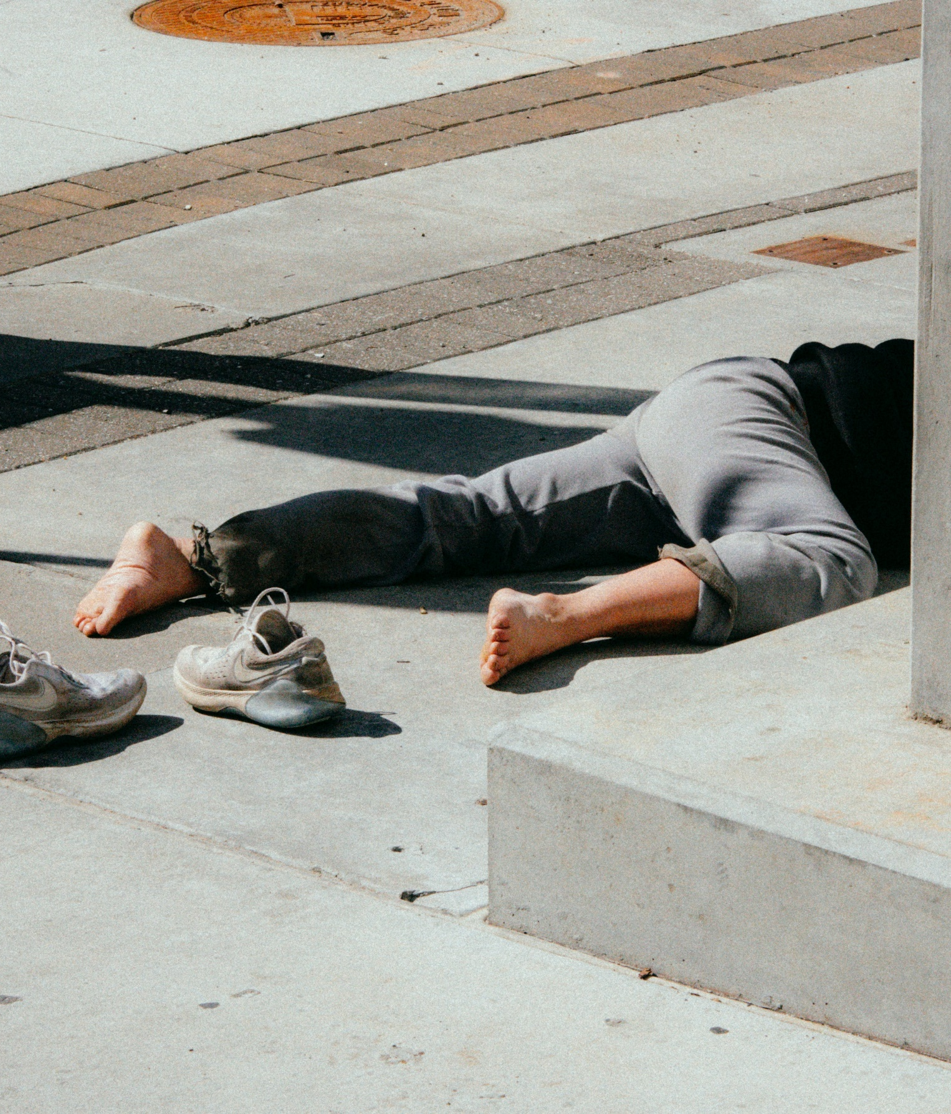
CONTENTS
솔루션 제안 배경
솔루션 설계
객체 인식 모델 탐지
최단 거리 탐지
기대 효과 및 개선사항

Slide 3
다음은 고령층
낙상사고 영상입니다.

Slide 4
이렇듯 고령층의 낙상사고는 주변의 도움을 받기 힘들어 매우 위험한 것을 알 수 있습니다.

Slide 5
높은 낙상사고
비율
솔루션 제안 배경
고령화 사회에
직면한 대한민국
고령층 사고 데이터
급증
높은 낙상사고
비율
증가 하는
독거노인 비율
2025년
초고령사회 진입
2013년 대비
약 2배 증가
고령자 안전사고 중 낙상사고 매년 60%
2000년 이후
꾸준한 상승

Slide 6
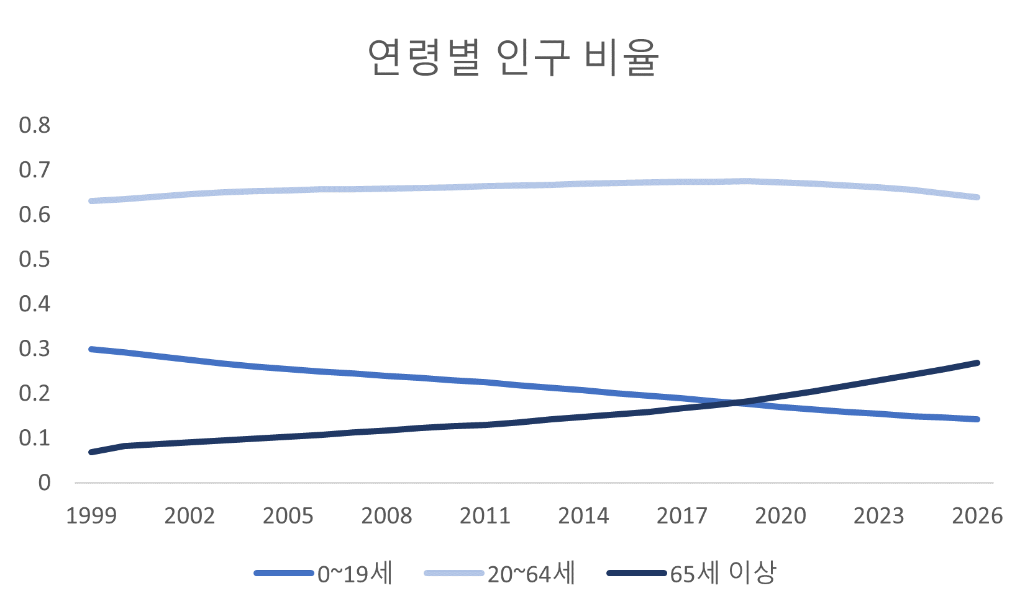
2025년
초고령사회
대한민국
한국여성정책연구원 추계인구 출처

Slide 7
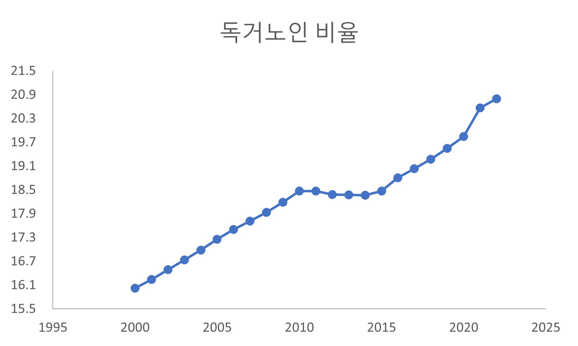
증가하는
독거 노인
비율
서울시 독거노인 현황

Slide 8
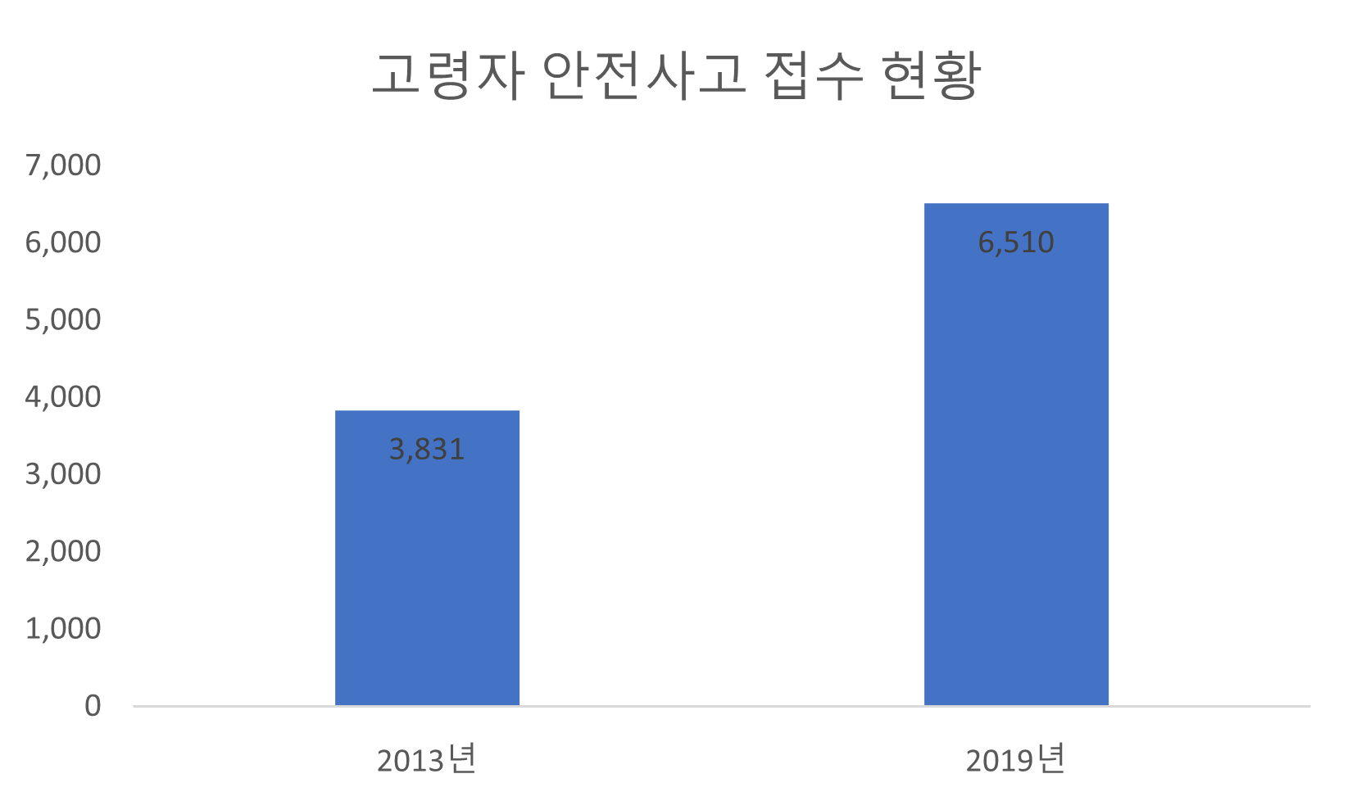
고령층
사고 데이터
급증
2016년 고령자추락·낙상사고,위해사례 동향 분석과 2021년 고령자 추락·낙상사고,위해사례 동향 분석 출처.

Slide 9
3694.5건
2018년부터 연평균 3694.5건의 고령자 낙상사고가 발생했다.
2016년 고령자 추락·낙상사고,위해사례 동향 분석과 2021년 고령자 추락·낙상사고,위해사례 동향 분석 출처.

Slide 10
다음은 솔루션 설계입니다.

Slide 11
솔루션
설계
객체인식 모델
학습
객체인식
모델로 객체탐지
해당 CCTV좌표를 DB로 전송
최단거리 응급실 및 소방서 검색
최단거리 순서로 CCTV 좌표 전송

Slide 12
다음은 데이터 수집,
모델 학습, 탐지 과정입니다.

Slide 13
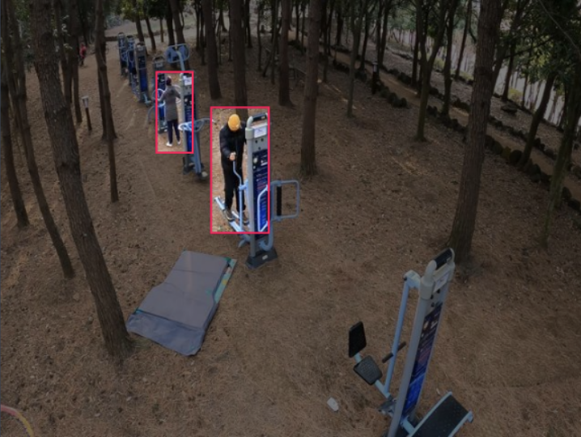
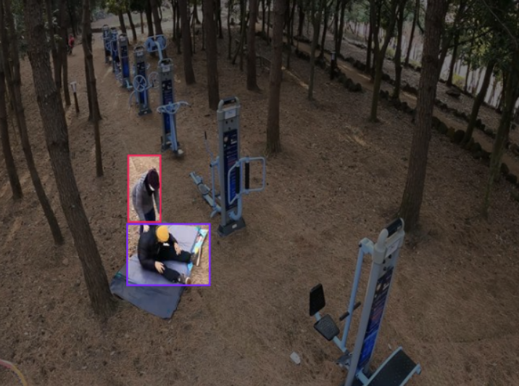
시니어
이상행동
데이터
Notes:
Ai-hub 시니어 이상행동 데이터 3000개를 직접 라벨링했습니다.

Slide 14
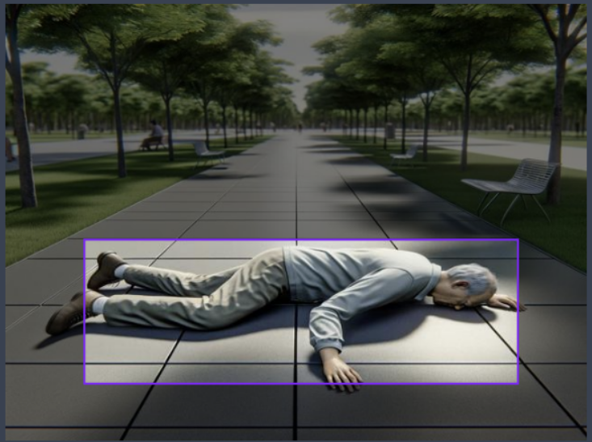
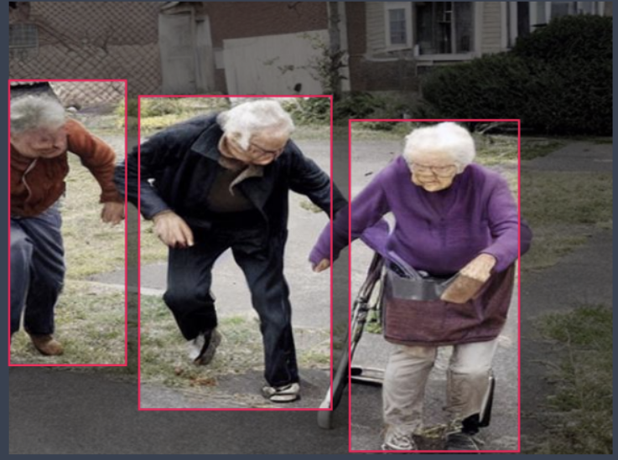
여러
생성모델
데이터

Slide 15



객체인식
모델 학습
Ai Hub의 시니어 이상행동 데이터
Stable Diffusion,
Dall-E 생성 모델 데이터
Yolov8 모델 사용

Slide 16
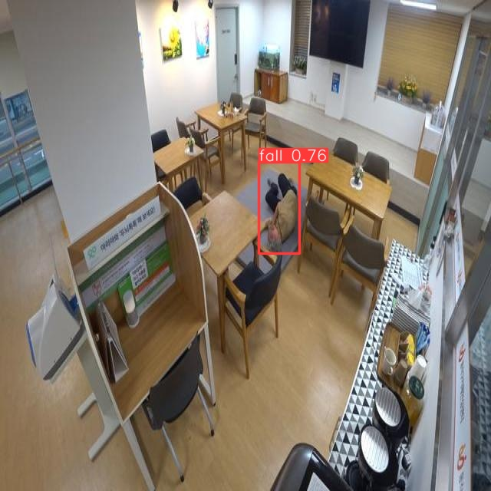
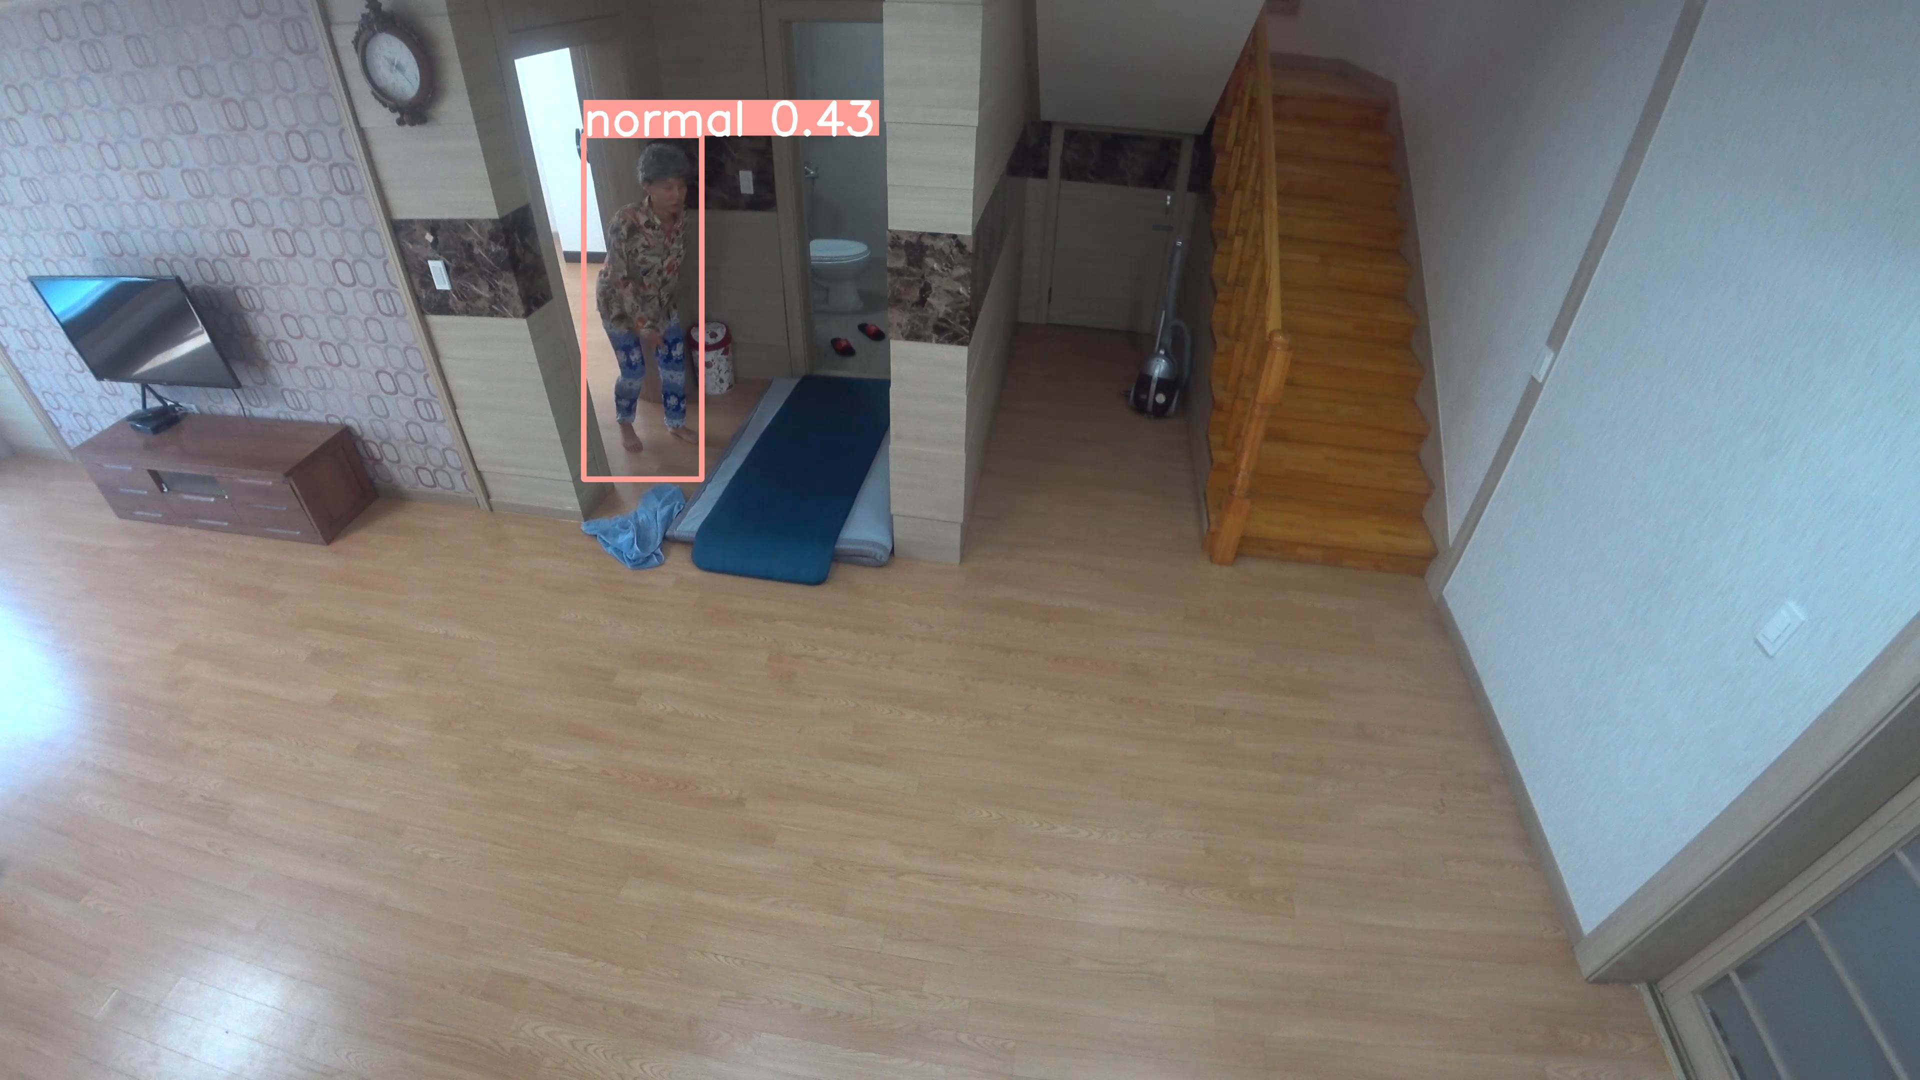
YoloV8
모델 탐지
이미지

Slide 17
다음은 YoloV8
낙상사고 탐지 영상입니다.

Slide 18
YoloV8
모델 성능
 | YoloV8s | YoloV8n
R | 0.96 | 0.99
mAP50 | 0.91 | 0.93

Slide 19
다음은 최단거리 응급실과
소방서를 찾는 과정입니다.

Slide 20



최단거리
응급실,소방서
탐지방법
응급실 위치 정보 데이터
소방서 위치 정보
데이터
유클리드 거리를
이용한
최단거리 탐지

Slide 21
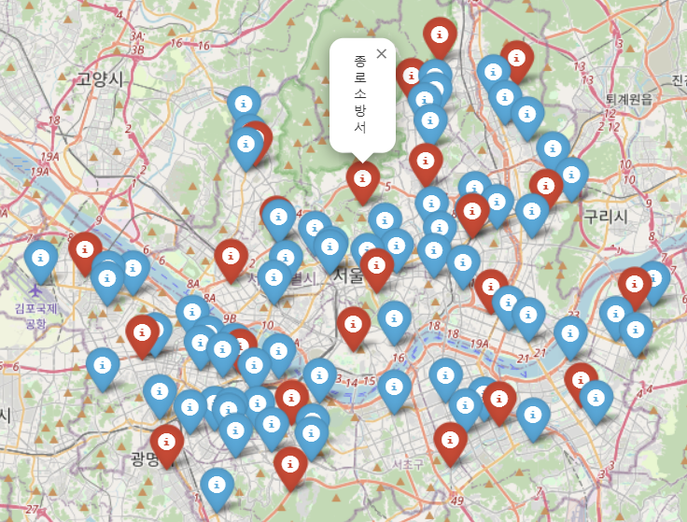
응급실,
소방서 시각화

Slide 22
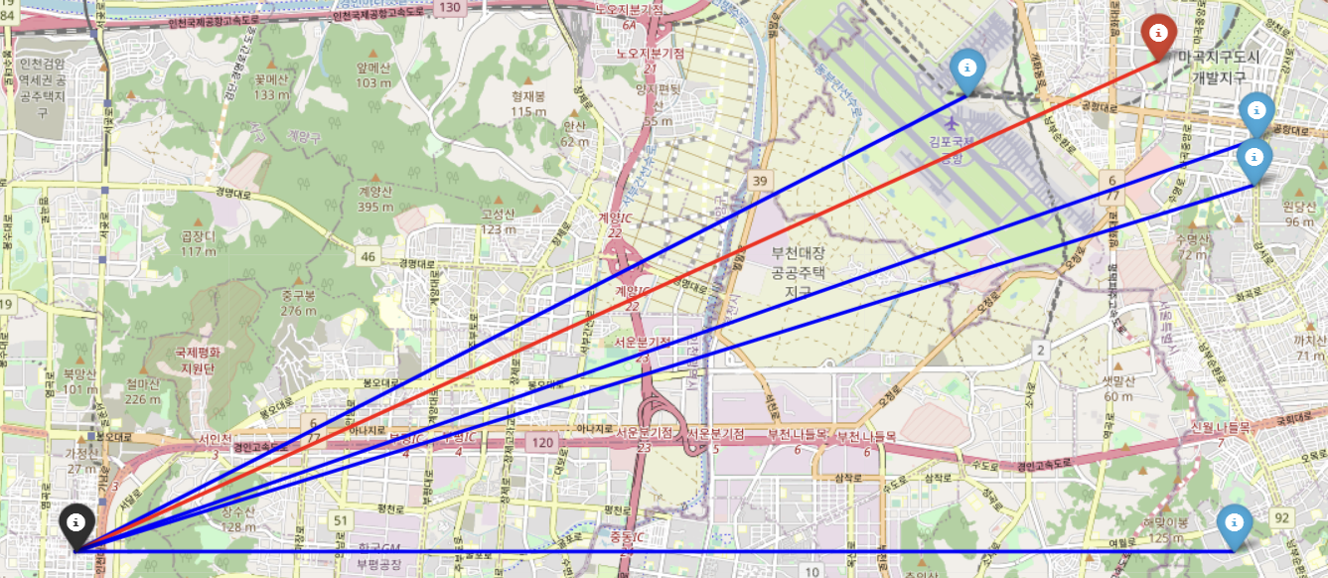
실시간
최단 거리 탐지
Notes:
이후 탐지된 cctv 좌표를 기준으로 김포 우리들 병원, 강서소방서 등이 거리 순에 따라 탐지되는 것을 알 수 있습니다.

Slide 23
다음은 기대효과 및
개선사항 입니다.

Slide 24
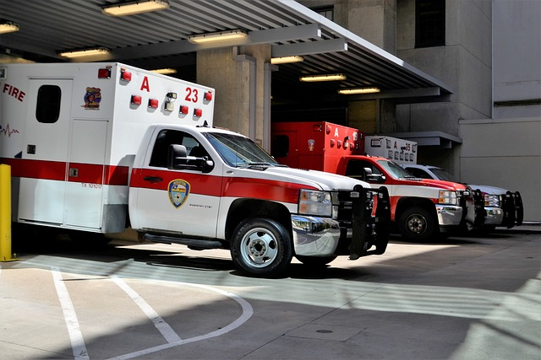


솔루션
기대효과
신속한 대응으로
고령층 낙상사고 대응
특히 신고가 어려운 독거노인 낙상사고에 효과적으로 대응
최신 생성 모델을 적용해서 기존보다 다양한 데이터 적용
최신 객체 인식 모델을 적용해서 기존의 인식 모델보다 성능 향상

Slide 25


솔루션
개선사항
더 다양한
데이터 셋을 확보해
성능 개선
여러 데이터
증강 기법을
이용해 성능 기선
강화학습과 실시간 도로 데이터를 이용해
최단거리 탐지 개선

Slide 26

감사합니다
THANK YOU

